Slide 1
과목_학년학기_단원 | suhi_h_0402_03
차시명 | 05 소수 사이의 관계를 알아볼까요
파일명 | suhi_h_0402_03_0005
검토 | 담당
수학팀 | 오승태
문서 HISTORY
번호 | 버전 | 문서 작성일 | 내용 비고 | 작성자 (내선번호) | 검토자
1 | V 1.0 | 2022.06.02 | 문서 발생 | 김범수
2 | V 2.0 | 2022.06.23 | 1차 수정 | 오승태
3 | V 2.0 | 2022.06.23 | 2차 검토 |  | 김예림
4
5
6
7
8
9
10
11

Slide 2
학습 단계 | 파일명 | 페이지 정보 | 프레임 수 | 자료 형태 (동영상, 애니메이션, 노래)
 | suhi_h_0402_03_0005.html | 수학 익힘 46~47쪽 | 1 | Html5
총 프레임 수 |  |  | 1

Slide 3

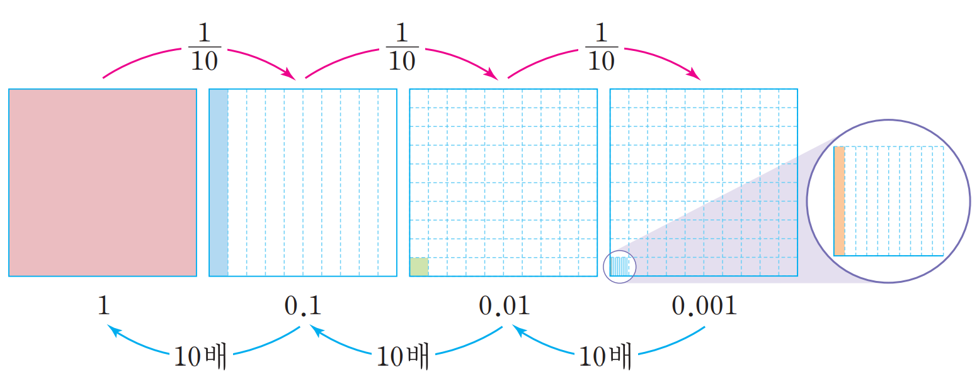
Θ Description & Function
소수 사이의 관계를 알아볼까요 │ 46~47쪽
개념 정리
1
2
3
4
5
개념 정리 페이지
#1
1
10
1
10
1
10
1
0.1
0.01
0.001
10배
10배
10배
삽화 파일명 | 3_4_5_01.svg / 이미지 내 텍스트 새로 써주세요. 초등 수학\3_002_2015개정\수학 4-2 지도서\app\resource\contents\lesson03\ops\3\images\3_4

Slide 4




Θ Description & Function
소수 사이의 관계를 알아볼까요 │ 46~47쪽
개념 정리
1
2
3
4
5
1. 답 칸 클릭하면 답 나타남. 정답 확인 버튼은 정답 가리기로 토글 됨.
안에 알맞은 수를 써넣으세요.
1은 0.1의
10
배입니다.
1
10
0.1은 1의
입니다.
0.1은 0.001의
100
배입니다.
0.01은 1의
1
100
입니다.
#1

Slide 5

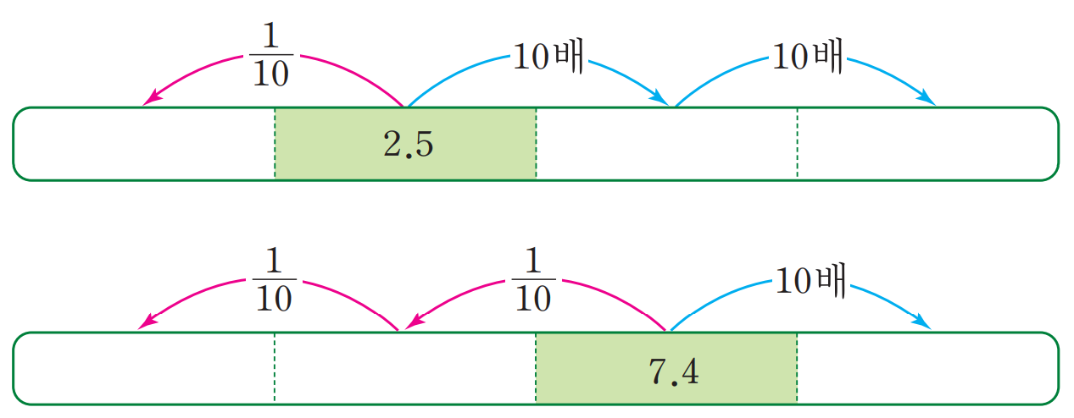

Θ Description & Function
소수 사이의 관계를 알아볼까요 │ 46~47쪽
개념 정리
1
2
3
4
5
클릭 영역은 각 이미지 내 전체
2. 풀이 확인 팝업창(다음 슬라이드)
3. 답 칸 클릭하면 답 나타남. 정답 확인 버튼은 정답 가리기로 토글 됨.
빈칸에 알맞은 수를 써넣으세요.
1
10
10배
10배
#1
0.25
2.5
25
250
1
10
1
10
10배
0.074
0.74
7.4
74
#2
#3
삽화 파일명 | 3_4_2.svg / 이미지 내 텍스트 새로 써주세요. 3_002_2015개정\수학 4-2 지도서\app\resource\contents_sub\lesson03\ops\3\images\3_4

Slide 6
Θ Description & Function
소수 사이의 관계를 알아볼까요 │ 46~47쪽
개념 정리
1
2
3
4
5
< 풀이 확인 클릭 시 나타나는 화면>
빈칸에 알맞은 수를 써넣으세요.
1
10
10배
10배
풀이
1
10
소수의 을 구하면 소수점을 기준으로 수가 오른쪽으로 한 자리씩 이동하므로 2.5의 은 0.25입니다. 소수를 10배 하면 소수점을 기준으로 수가 왼쪽으로 한 자리씩 이동하므로 2.5의 10배는 25이고 25의 10배는 250입니다.
0.25
2.5
25
250
1
10
1
10
1
10
10배
1
10
1
10
7.4의 은 0.74이고 0.74의 은 0.074입니다. 7.4의 10배는 74입니다.
0.074
0.74
7.4
74

Slide 7





Θ Description & Function
소수 사이의 관계를 알아볼까요 │ 46~47쪽
1. O, X기능(클릭음 있음)
2. 풀이 확인 팝업창(다음 슬라이드)
3. 답 칸 클릭하면 답 나타남. 정답 확인 버튼은 정답 가리기로 토글 됨.
개념 정리
1
2
3
4
5
1.4와 같은 수를 찾아 표 하세요.
#1
1
10
14의
0.014의 10배
#2
#3
삽화 파일명 | 3_4_3.svg / 이미지 내 텍스트 새로 써주세요. 3_002_2015개정\수학 4-2 지도서\app\resource\contents_sub\lesson03\ops\3\images\3_4

Slide 8
Θ Description & Function
소수 사이의 관계를 알아볼까요 │ 46~47쪽
[풀이 확인 버튼 클릭 시 나타나는 화면]
개념 정리
1
2
3
4
5
1.4와 같은 수를 찾아 표 하세요.
1
10
14의
0.014의 10배
풀이
1
10
14의 은 1.4입니다.
0.014의 10배는 0.14입니다.

Slide 9


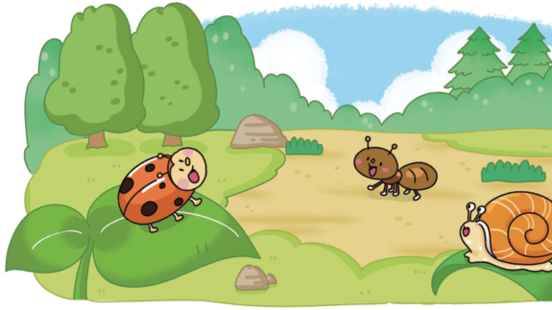
Θ Description & Function
소수 사이의 관계를 알아볼까요 │ 46~47쪽
말풍선 소스
2. 풀이 확인 버튼(다음 슬라이드)
3. 답 칸 클릭하면 답 나타남. 정답 확인 버튼은 정답 가리기로 토글 됨.
개념 정리
1
2
3
4
5
안에 알맞은 수를 써넣으세요.
4의 은 이고,
4의 은 (이)야.
1
10
54의 은 0.54야.
0.4
1
#1
100
1
100
0.04
2.018의 100배는
(이)야.
201.8
#2
#3
삽화 파일명 | 3_4_4.svg / 이미지 내 텍스트 새로 써주세요. 3_002_2015개정\수학 4-2 지도서\app\resource\contents_sub\lesson03\ops\3\images\3_4

Slide 10
Θ Description & Function
소수 사이의 관계를 알아볼까요 │ 46~47쪽
[풀이 확인 버튼 클릭 시 나타나는 화면]
개념 정리
1
2
3
4
5
안에 알맞은 수를 써넣으세요.
4의 은 이고,
4의 은 (이)야.
1
10
54의 은 0.54야.
0.4
1
100
1
100
0.04
2.018의 100배는
(이)야.
풀이
1
10
1
100
201.8
4의 은 0.4, 4의 은 0.04입니다.
1
100
54의 은 0.54입니다.
2.018의 100배는 201.8입니다.

Slide 11




Θ Description & Function
소수 사이의 관계를 알아볼까요 │ 46~47쪽
1. 풀이 확인 팝업창(다음 슬라이드)
2. 답 칸 클릭하면 답 나타남. 정답 확인 버튼은 정답 가리기로 토글 됨.
개념 정리
1
2
3
4
5
큰 수부터 차례대로 기호를 써 보세요.
㉠ 0.645의 100배
1
100
1
10
㉡ 654의
㉢ 61의
,
,
#1
#2

Slide 12

Θ Description & Function
소수 사이의 관계를 알아볼까요 │ 46~47쪽
개념 정리
1
2
3
4
5
< 풀이 확인 클릭 시 나타나는 화면>
큰 수부터 차례대로 기호를 써 보세요.
풀이
1
100
1
10
㉠ 0.645의 100배
㉡ 645의
㉢ 645의
㉠ 0.645의 100배는 64.5입니다.
1
100
㉡ 654의 은 6.54입니다.
1
10
㉡ 61의 은 6.1입니다.
㉠, ㉡, ㉢
큰 수부터 차례대로 기호를 쓰면 ㉠ , ㉡ , ㉢입니다.

